Slide 1
Mercadoiro – Palas de rey
Etapa 7ª

Slide 2
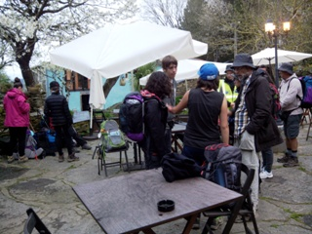
¡Menuda nochecita que hemos pasado: humedad y más humedad!. Para mejorar el asunto, una falta de comunicación entre los dueños del albergue ha provocado que desayunemos media hora más tarde de lo previsto.

Slide 3
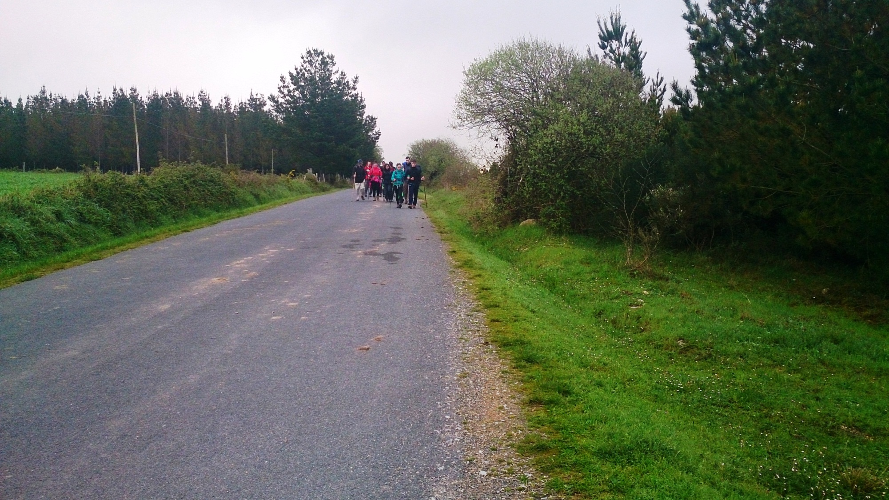
Empezamos tragando asfalto pero poco tardamos en coger caminito de campo blando. Nuestros pies lo agradecen muuuuuuucho.

Slide 4
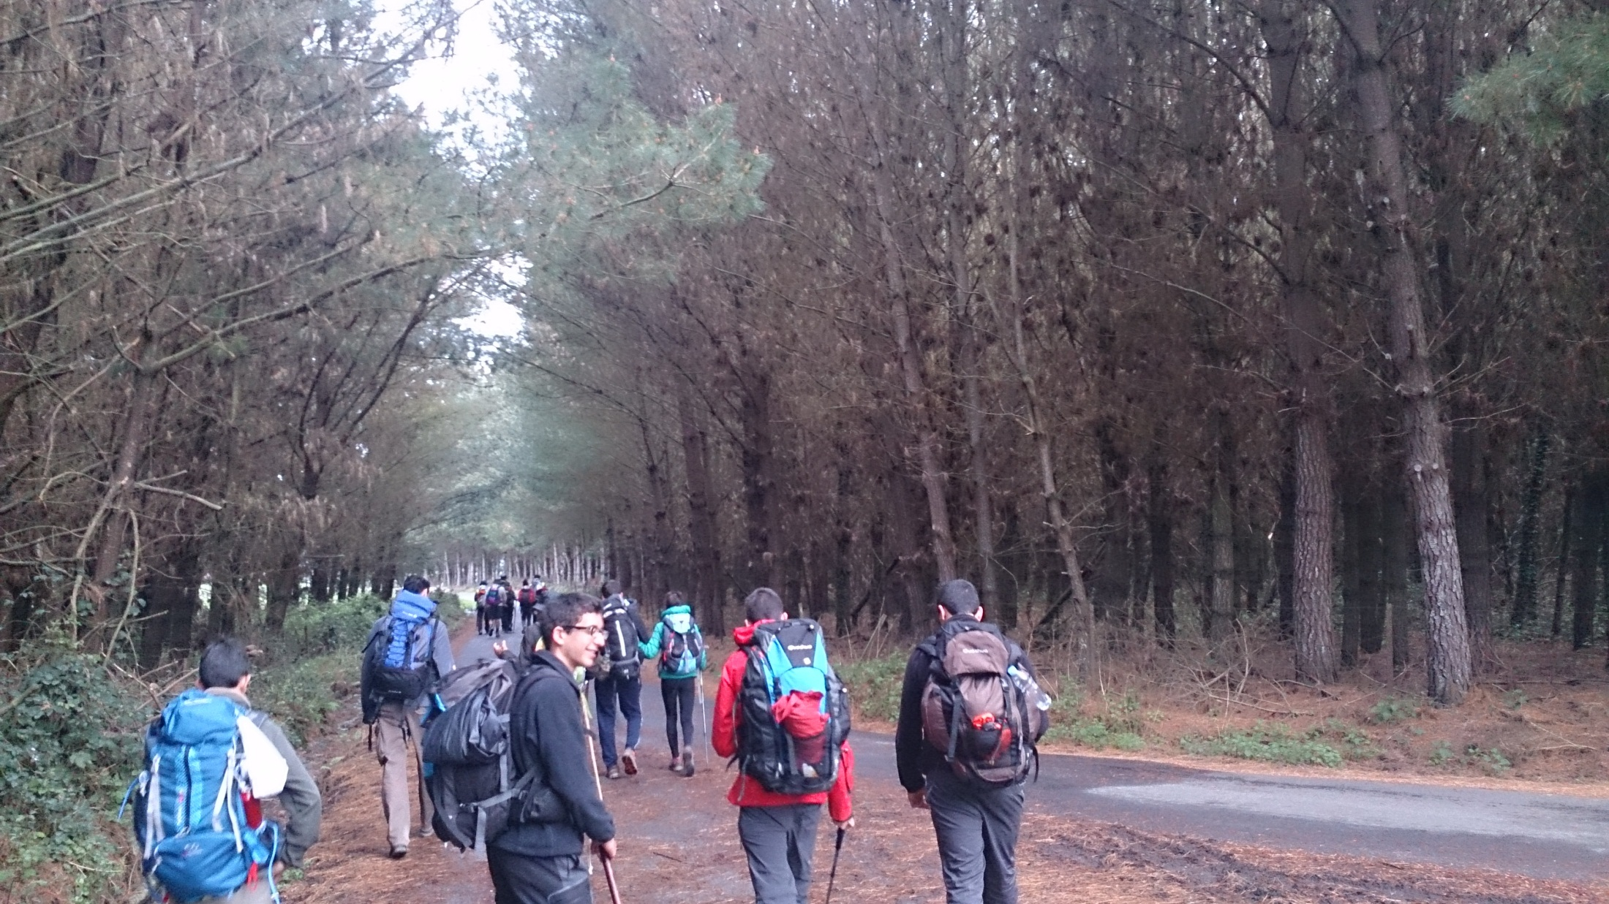

Slide 5
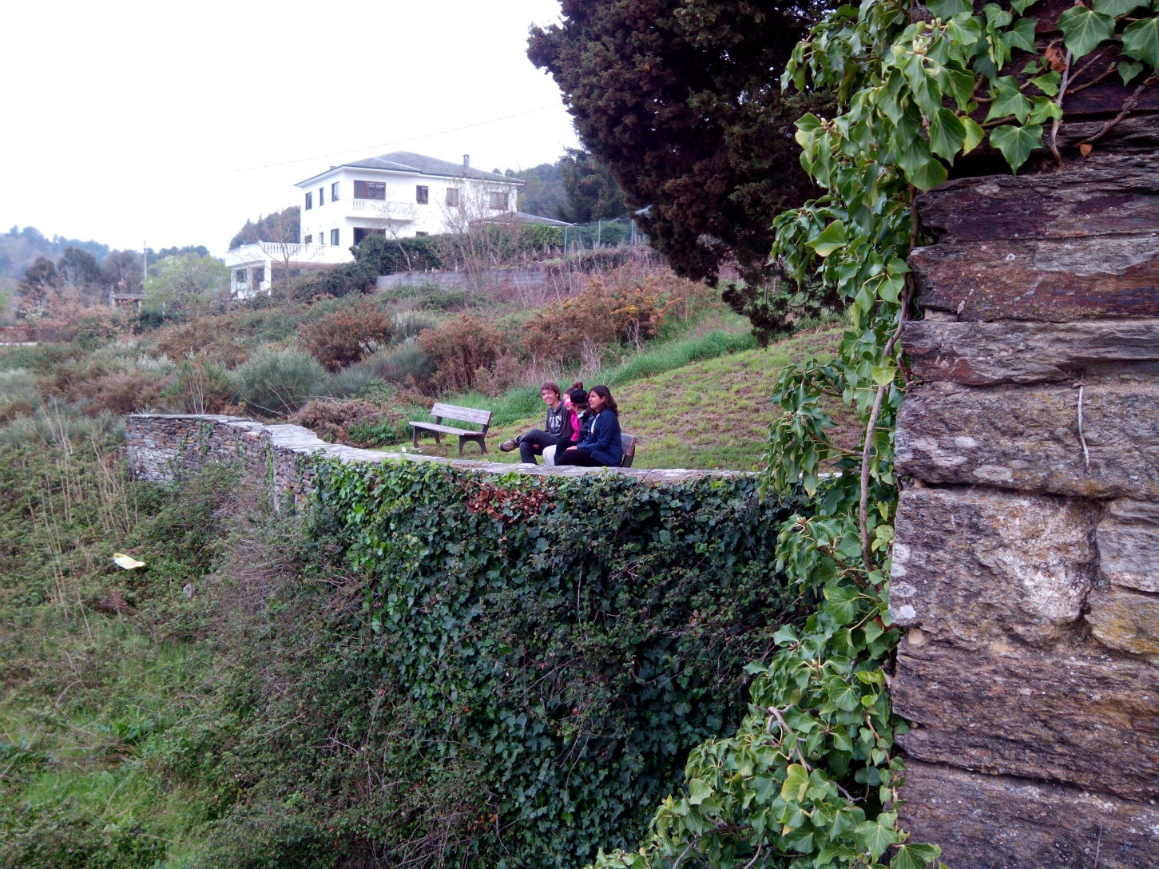
Mientras, en Portomarín, los lesionados sentados desde lo alto ,divisando el puente sobre el rio Miño, esperaban la llegada del grupo que entraría a la ciudad por este sitio.

Slide 6
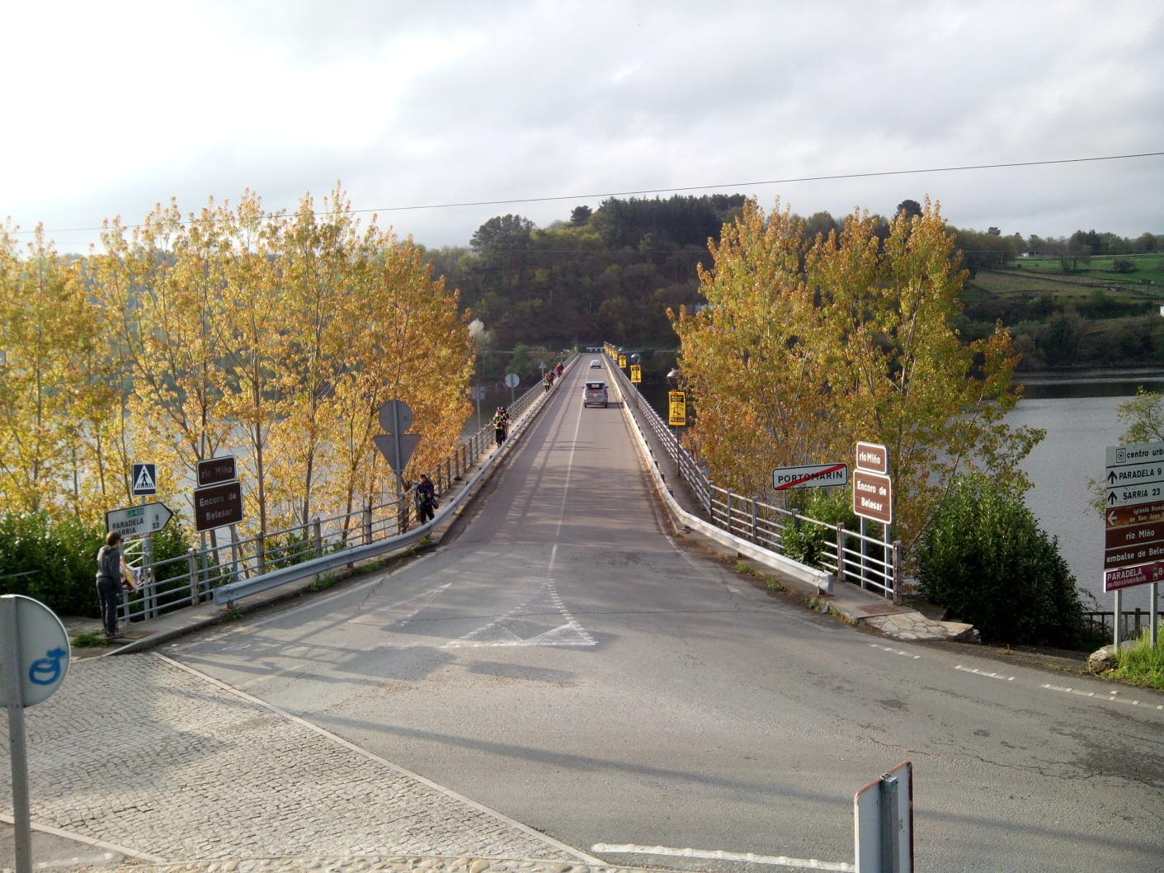
Poco tuvieron que esperar ya que una hora más tarde de la partida del albergue entraban los caminantes en la ciudad más o menos agrupados.

Slide 7
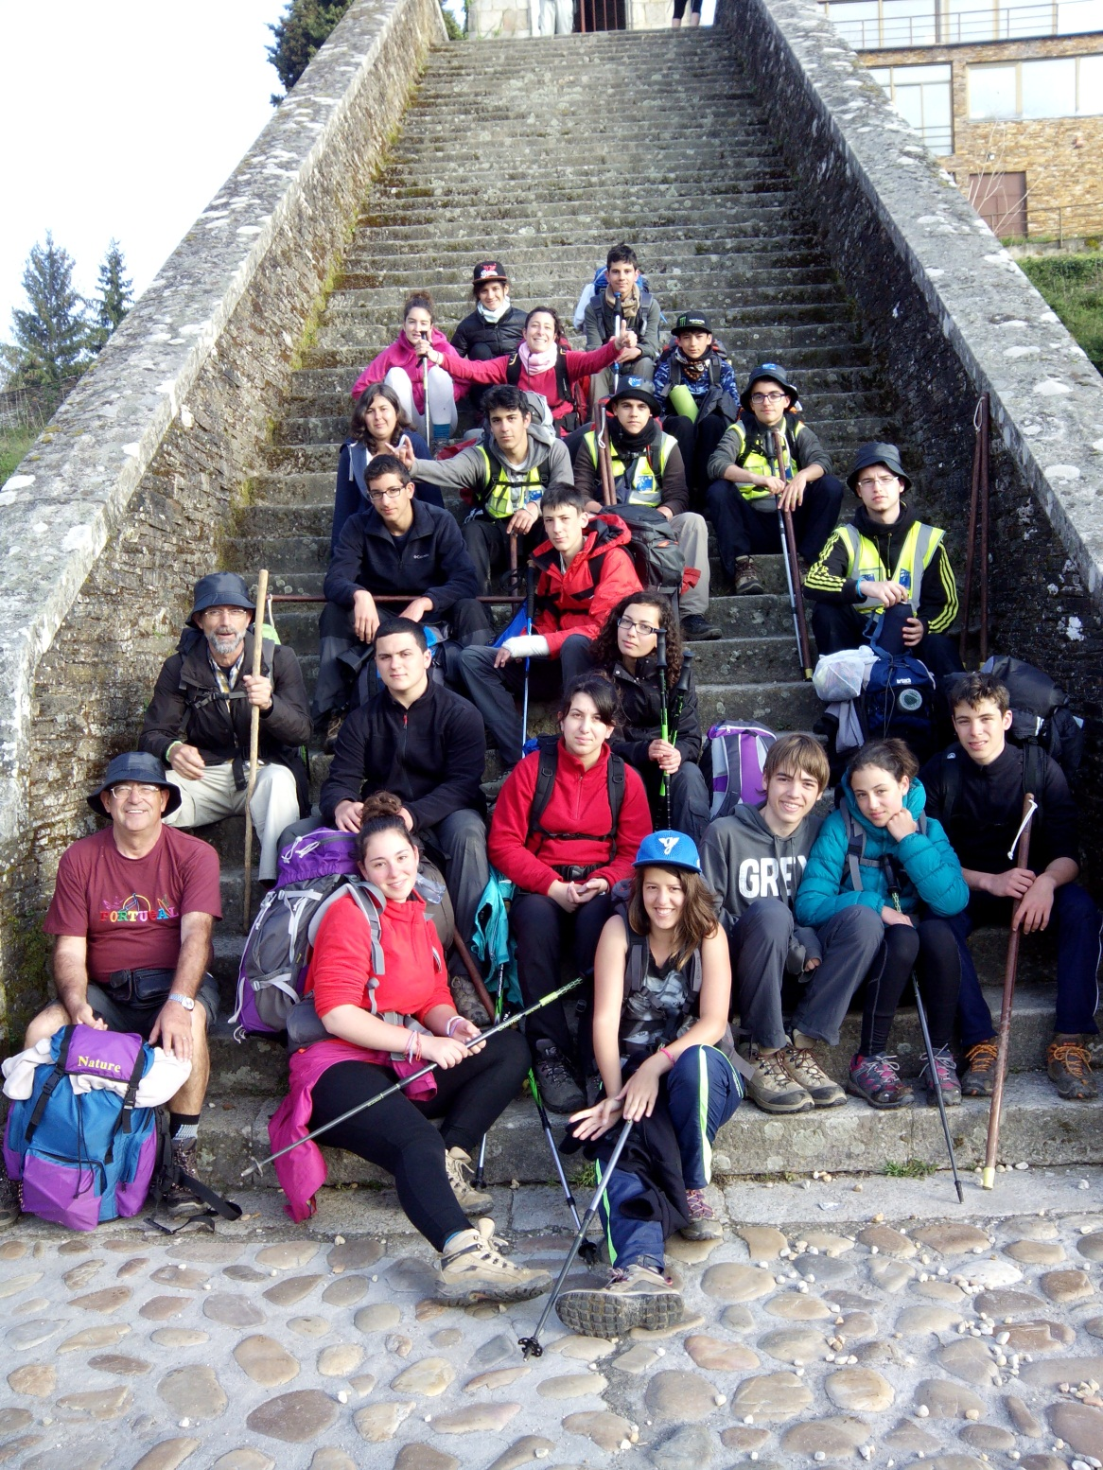
No se podía pasar por la mítica escalera de entreada a Portomarín sin una foto de rigor para dejar constancia del momento.

Slide 8
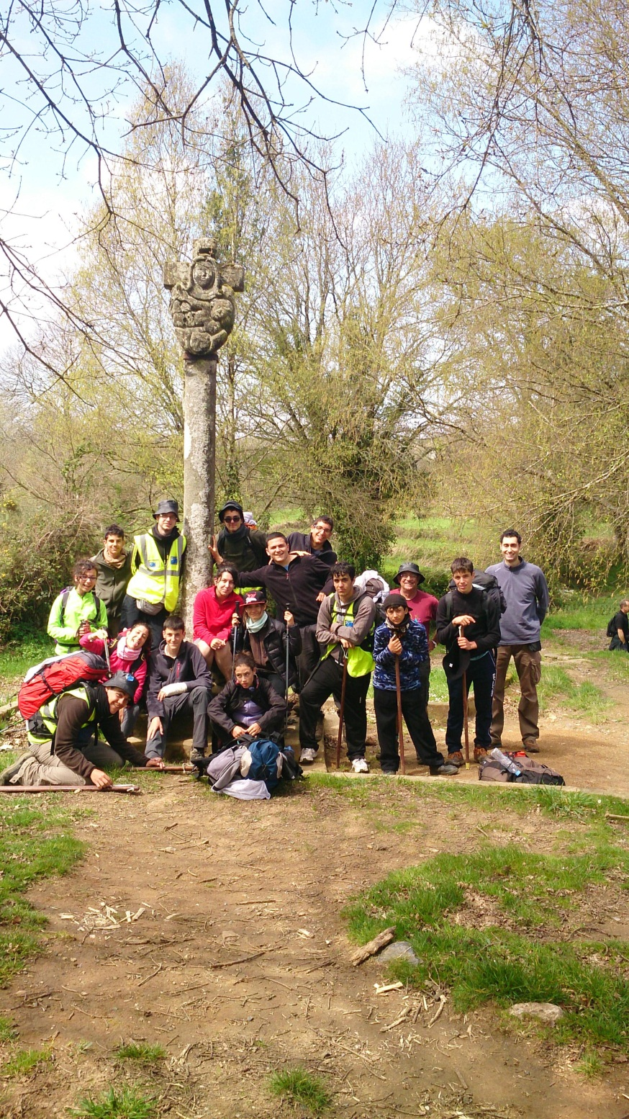
Y cómo historia hay una poca en este recorrido no podíamos dejar pasar la posibilidad de posar junto al cruceiro más antiguo que se conserva; del siglo IX.

Slide 9
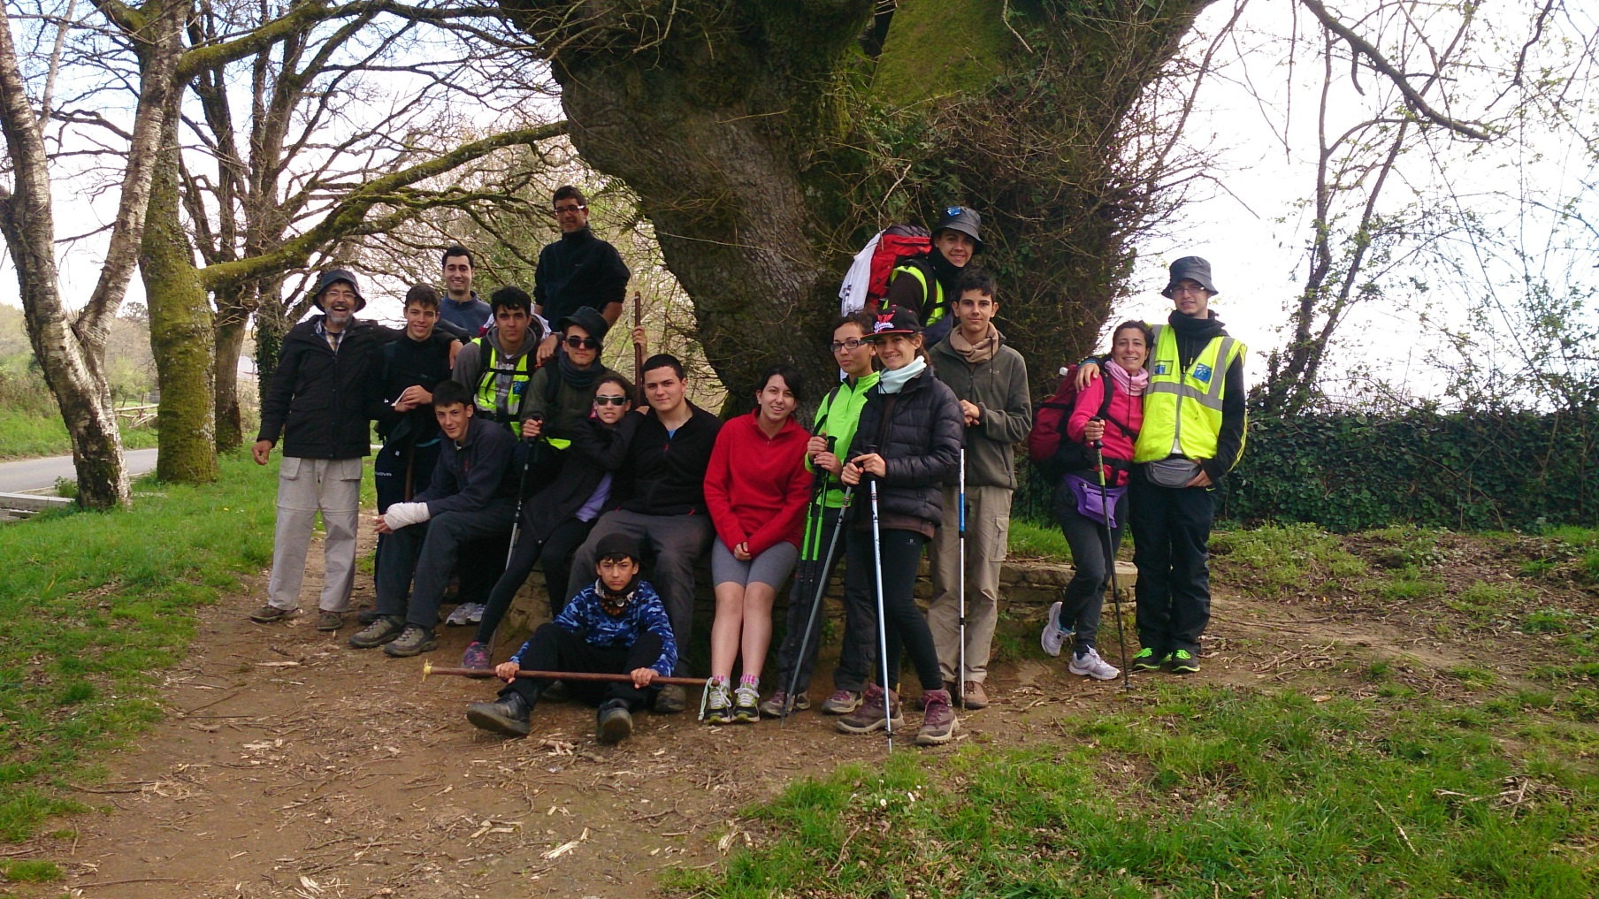
Pero ya nos daban las tres y pico de la tarde y aun quedaba un trecho que andar por lo que no teníamos más tiempo que perder.

Slide 10
A eso de las cinco y media (un tiempo record), llegaban los primeros caminantes. Así fue sucediendo durante veinte minutos.
Rápidamente tomaron posesión de sus camas y comenzaron su momento de descanso; descanso bien merecido.
Mañana, un poco más.

